Slide 1
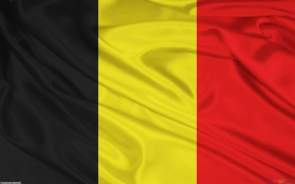
Identité des Flamands « L’art et la culture » ~ Identiteit van de Waalse « Kunst en cultuur »



Slide 2
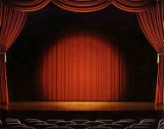
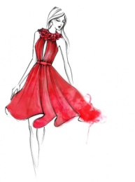
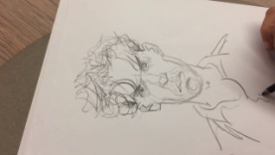
L’art pratiqué Kunst beoefend
Theater
Tekenen
Fotografie
Musique
Dessin
Création (mode, sur ordinateur)

Slide 3
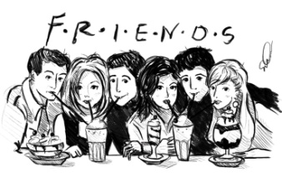
Utilisation du dialecte Gebruik van het dialect
Nooit
Op school
Vriend en familie
Thuis
Amis et famille
Toujours
A la maison
A l’école

Slide 4
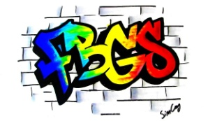
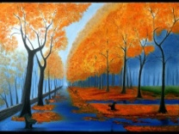
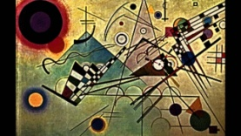
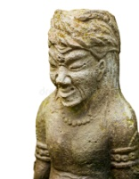
L’art le plus interessant Het meest interessante kunst
Graffiti
Schilderijen
Sculptuur
Abstracte kunst
Graffiti
Peinture
Sculpture
Art abstrait
Meest interessant
Moins intéressant

